Slide 1


GEI-1092 Techniques d'intelligence artificielle Building a Sentiment Analysis System for Movie Reviews Presenté à M. Ahmed Ouameur MESSAOUD Par :
Deborah Nsamba Kalombo
Ralph Futa
Walid Ben Yahia

Slide 2
Introduction
Analyse intelligente des sentiments exprimés dans des critiques de films :
Prétraitement de données;
Vectorisation et Tokenisation;
Architecture du modèle;
Évaluation du modèle;
Interprétation des résultats.
GitHub

Slide 3
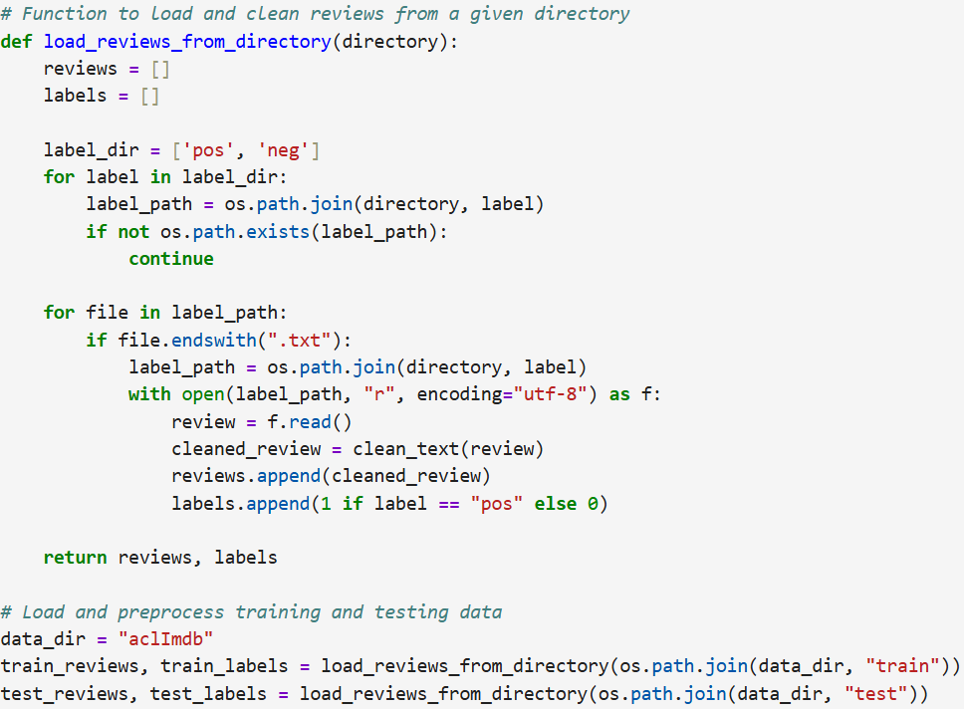
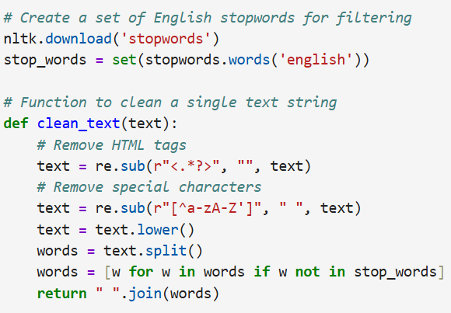
Data Preparation
Nettoyage du texte.
Chargement des données à partir de la base de données

Slide 4
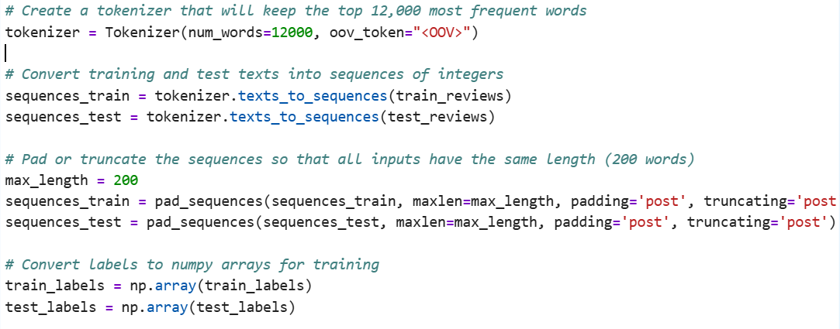
Tokenization and Sequence Vectorization
Diviser un flux de texte en unites minimales de sens. (tokens);
Attribuer à chaque mot un identifiant numérique;
Réduire la dimension pour optimizer les calculs.

Slide 5
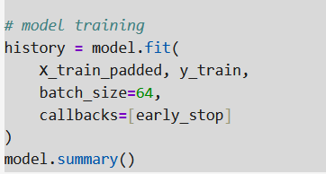
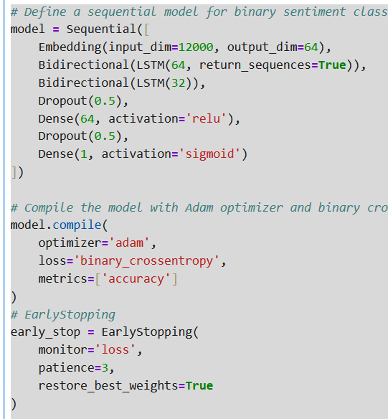
Model Design and Training
Embedding : Convertit les index de mots en vecteurs denses de taille n. Les mots ayant un sens proche sont regroupés mathématiquement.
Double Couche Bi-LSTM : Analyse le texte de gauche à droite et de droite à gauche pour capturer le contexte global.
On veut éviter l’overfitting à Dropout(0.5) qui désactivera la ½ des neurones.
La fonction sigmoïde nous aide à produire une probabilité de 0 et de 1

Slide 6
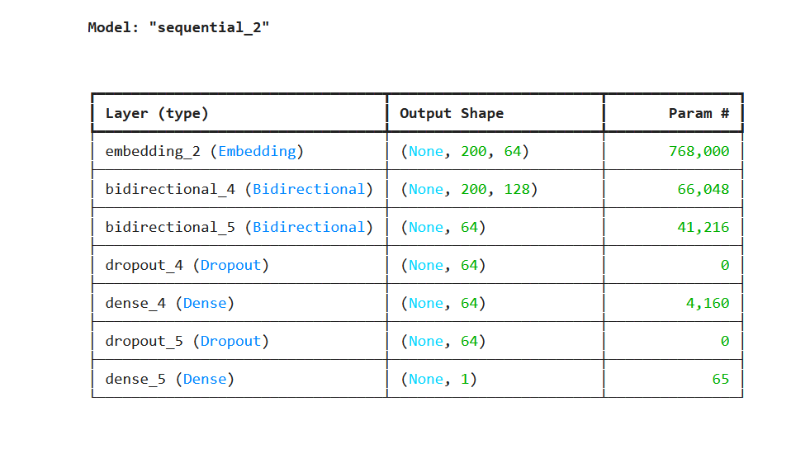
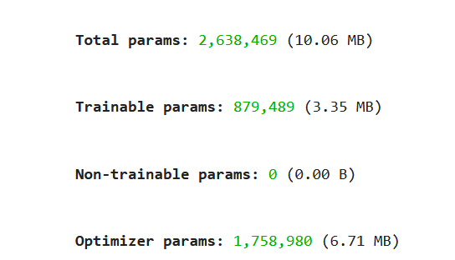
Model Design and Training

Slide 7
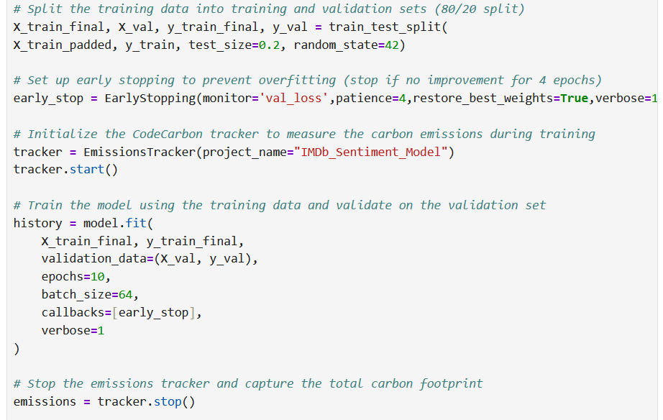
Model Design and Training
Split : Empêche le modèle d'apprendre par cœur et permet d'évaluer sa capacité à prédire de nouveaux sentiments.
Batch Size 64 : Optimise la vitesse de calcul et la stabilité de l'apprentissage tout en respectant les limites de la mémoire machine.

Slide 8
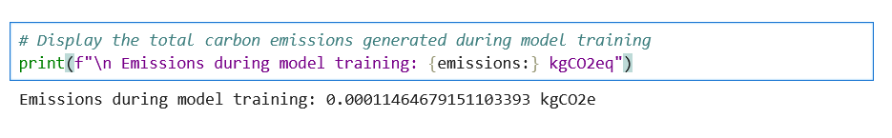
Carbon Footprint Analysis
Pour évaluer l'impact environnemental lié à l'entraînement du modèle, l'outil CodeCarbon a été intégré au processus. Celui-ci assure un suivi de la consommation d'énergie durant la phase d'apprentissage et estime les émissions de gaz à effet de serre produites, exprimées en kilogrammes de CO₂ équivalent. Une fois l'entraînement terminé, le bilan carbone total est affiché, offrant ainsi une vision concrète du coût écologique associé au développement du modèle.

Slide 9
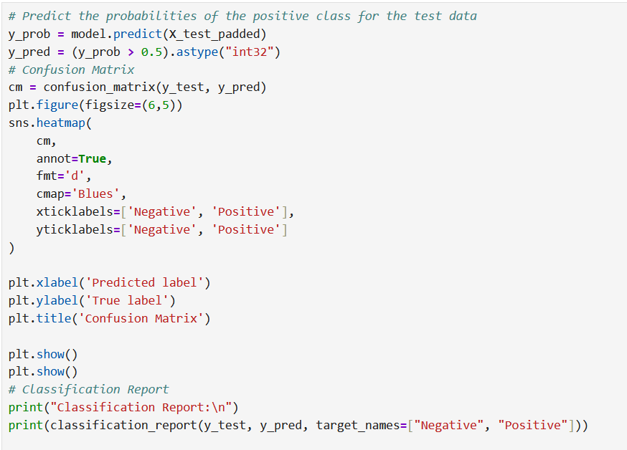
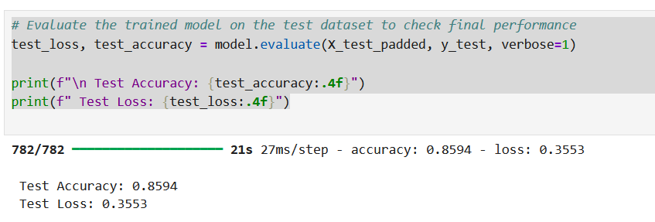
Model Evaluation

Slide 10
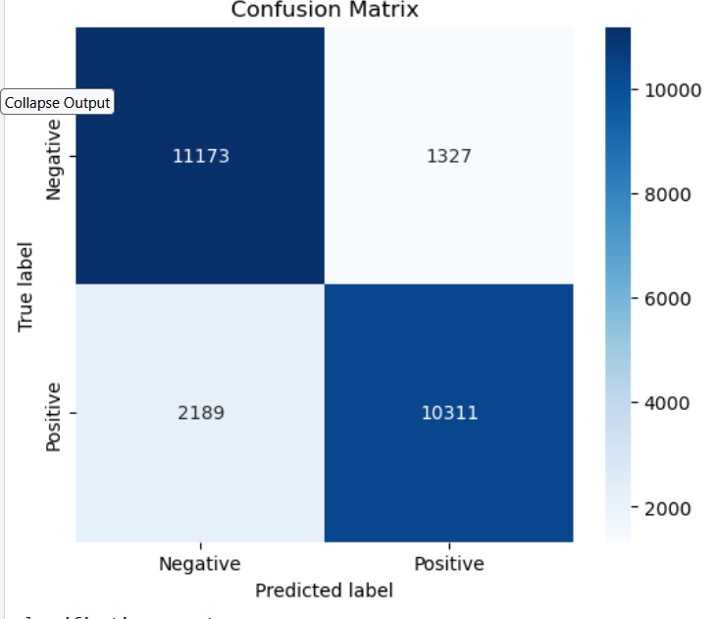
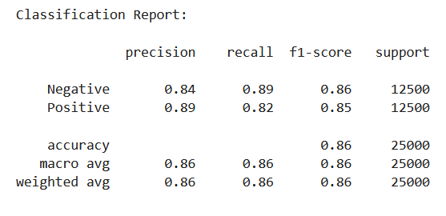
Model Evaluation
Le modèle affiche des performances solides et équilibrées sur un jeu de test de 25 000 exemples. L'écart entre les deux classes reste minime, ce qui indique une bonne généralisation. La principale faiblesse réside dans la détection des avis positifs, avec un taux de faux négatifs légèrement plus élevé (2 189 vs 1 327), suggérant que certains avis positifs contiennent des tournures ambiguës ou nuancées que le modèle interprète à tort comme négatifs.

Slide 11
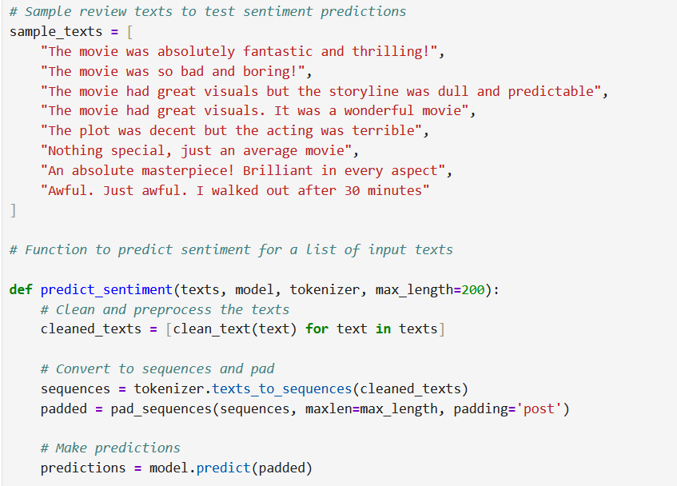
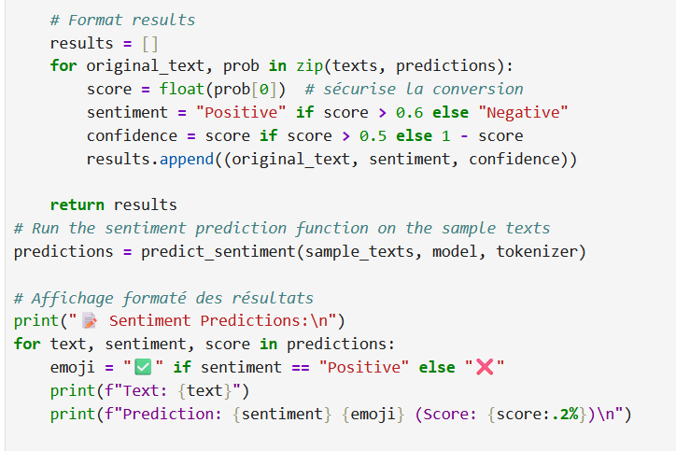
Model Evaluation
La fonction predict_sentiment met en œuvre un pipeline complet allant du prétraitement jusqu'à l'affichage des résultats : chaque texte est d'abord nettoyé, puis converti en séquence numérique et uniformisé par padding avant d'être soumis au modèle. Un seuil de classification fixé à 0.6 — plutôt que la valeur standard de 0.5 — a été délibérément choisi pour limiter les faux positifs, exigeant ainsi une plus grande confiance du modèle avant d'attribuer un sentiment positif. Le score de confiance est ensuite normalisé entre 0.5 et 1 pour en faciliter la lecture,

Slide 12
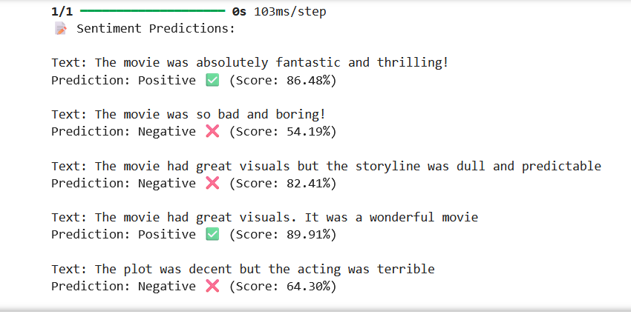
Model Evaluation
Afin de valider son comportement sur des cas concrets, le modèle est évalué sur un ensemble de critiques fictives. Chaque texte subit un prétraitement — nettoyage et conversion — avant d'être soumis au modèle pour analyse. Le résultat obtenu indique le sentiment prédit (positif ou négatif), accompagné d'un emoji et d'un score de confiance afin de rendre l'interprétation plus intuitive.

Slide 13
Explainability with SHAP and LIME
On utilise SHAP et LIME pour interpréter les décisions
Mesure l’importance des mots
Contribution de chaque mot au modèle
Caractéristiques valeurs SHAP positives = impact positif sur la prédiction, valeurs négatives = impact négatif
Explique une prédiction spécifique
Identifie les mots importants

Slide 14
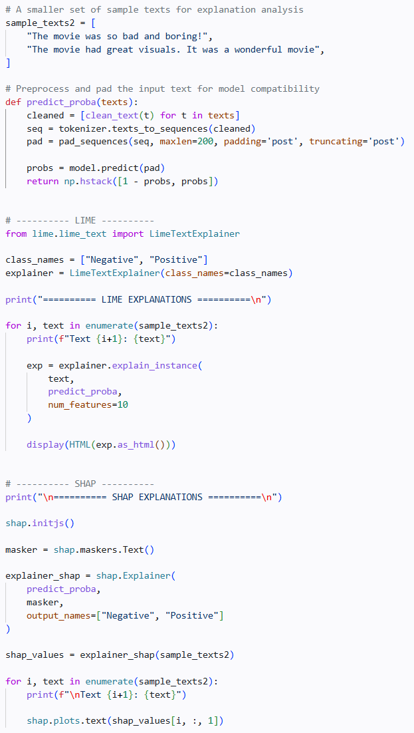
Explainability with SHAP and LIME
Notes:
Nettoyage, transforme le texte en nombre, force les séquence a avoir une même longueur de 200 ,prediction,

Slide 15
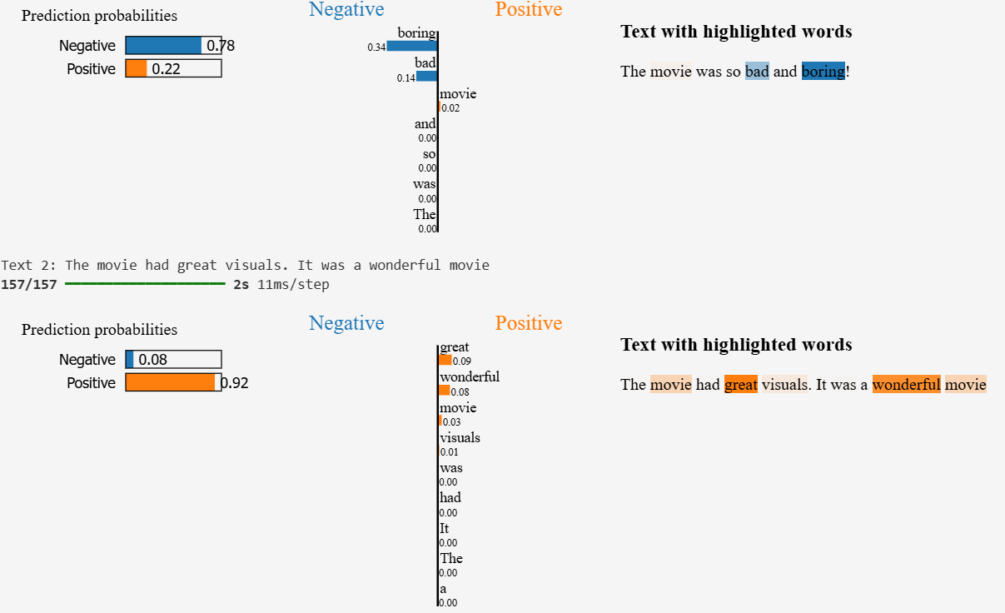
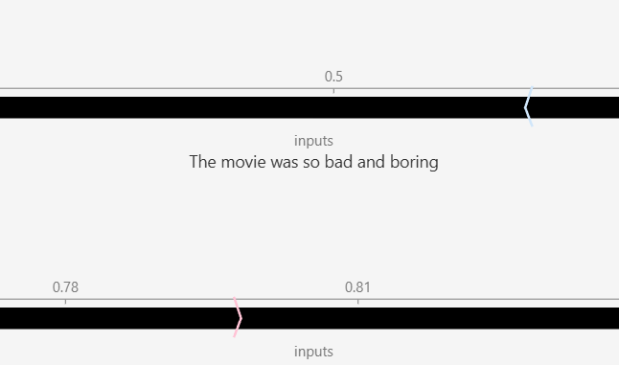
Exemples d’interprétation

Slide 16
Considérations éthiques
Transparence : Utilisation de SHAP/LIME pour comprendre et corriger
Justice : Modèle peut être biaisé si entraine des données non représentatives. Interprétation injuste ou discriminatoire
Impact vie réel : Peut impliquer l’analyse de données personnelles. Important de protéger les données

Slide 17
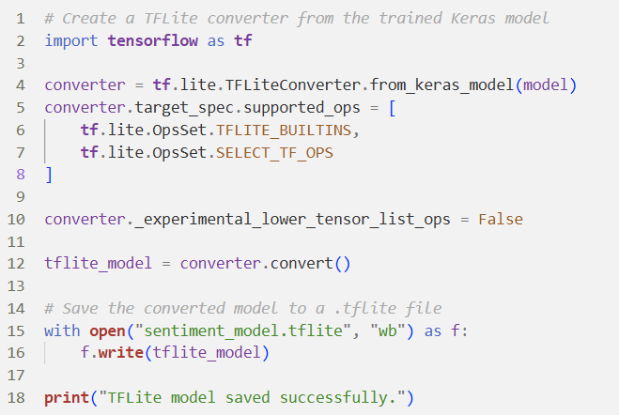
Déploiement avec TensorFlow Lite
Conversion du modele Keras en TensorFlow Lite
Réduit sa taille ce qui facilite integration
Améliore le temps d’inférence
Notes:
objet qui va transformer modèle Keras en modèle TensorFlow Lite, On indique quelles opérations sont autorisées, opérations natives de TFLite, permet d’utiliser certaines opérations TensorFlow non supportées par défaut, désactive une optimisation expérimentale liée aux listes de tenseurs, conversion, sauvegarde.

Slide 18
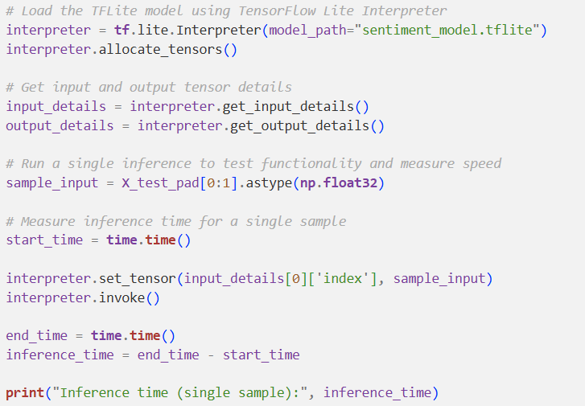
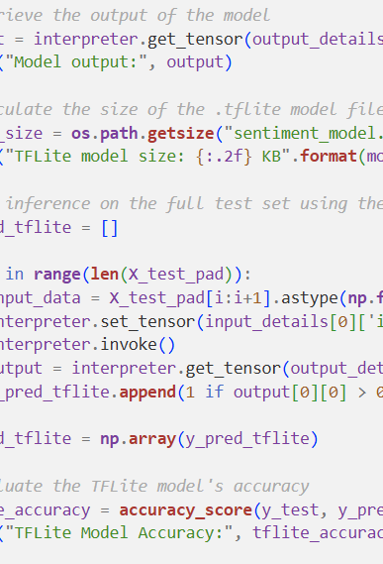
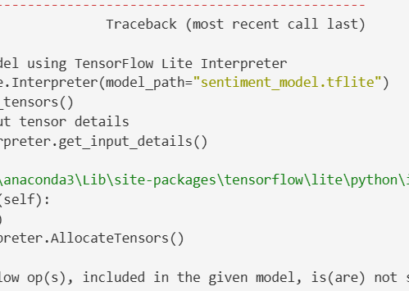
Comparaison des performances

Slide 19
Répertoire GitHub avec README
Présentation du projet et objectifs
Téléchargement du jeu de données et prétraitement
Entraînement et évaluation du modèle
Analyse de l’empreinte carbone
Considérations éthiques et explicabilité
Déploiement sur système embarqué

Slide 20
Responsabilités liées à la publication du code
Le code source est publié afin de :
Garantir la reproductibilité des résultats
Favoriser la transparence
Permettre la réutilisation à des fins académiques et éducatives

Slide 21
Licence open-source
Comparaison des licenses
GPL : forte copyleft, impose que tout code dérivé soit également open-source. Peut limiter l’usage commercial.
Apache 2.0 : plus détaillée, inclut une protection des brevets, mais plus complexe à gérer.
MIT : Courte, permissive, largement utilisée, permet à n’importe qui de copier, modifier, distribuer et utiliser le code.

Slide 22
Licence open-source
Implications de la licence
Transparence et collaboration
Utilisateurs/contributeurs savent exactement ce qu’ils peuvent faire avec le code.
Favorise collaboration et partage des améliorations.
Protection légale
Détenteur du projet pas responsable des dommages
Utilisateur doit respecter la mention de la licence.
Compatibilité
La licence MIT est compatible avec la plupart des autres licences open-source, ce qui facilite l’intégration avec d’autres projets.

Slide 23
Pratiques de publication et collaboration
Code privé : Transparence limitée, Pas de collaboration, Maintenance dépend d’une seule personne
Publication partielle : Transparence incomplète, Collaboration limitée, Maintenance compliquée
Publication complète (MIT) : Transparence maximale, Collaboration facilitée (pull requests, issues), Maintenance suivie
Documentation détaillée : Reproductibilité excellente, Intégration rapide des contributeurs, Maintenance plus efficace

Slide 24
Protocole de signalement et correction des bugs
Signaler un bug
Créer une issue avec un titre clair
Décrire le problème
Indiquer les étapes pour reproduire + messages d’erreur
Corriger un bug
Créer une « pull request »
Expliquer le bug corrigé
Décrire les modifications apportées
Validation
Revue du code
Approbation avant fusion dans la branche principale

